Slide 1

CPU设计
涂嘉华 201526010217

Slide 2
流程综述
1.确定CPU整体架构
2.分块进行设计仿真
3.总控制链接运行
4.功能确认验收

Slide 3
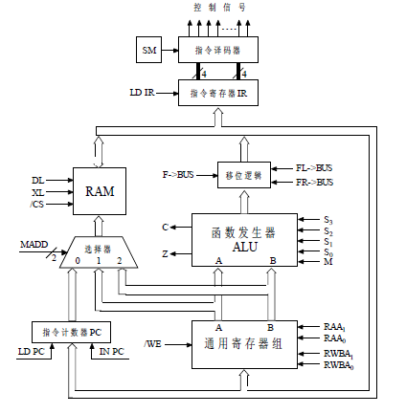
CPU整体架构

Slide 4
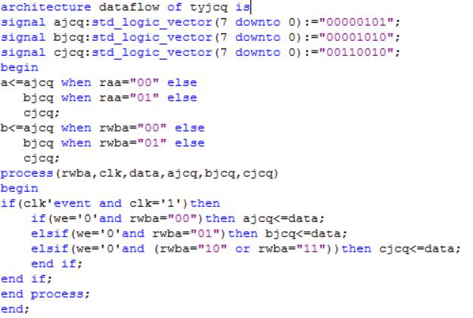
分块设计
1.通用寄存器组
设计思想：通用寄存器组在这里有着存储信息的作用，根据指令要求内部有着三个寄存器。
Vhdl设计：

Slide 5
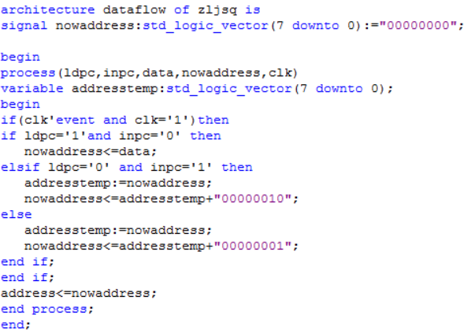
分块设计
2.指令计数器
设计思想：让指令计数器在执行指令后自加1从而能够不断的读取指令，在跳转成功与失败的时候能够进行正确的操作。跳转成功的时候自动读取紧跟的地址和跳转失败的时候自加2跳过跳转指令紧跟的地址读取下一条指令。这样子可以使用process和if…then语句来实现。
Vhdl设计：

Slide 6
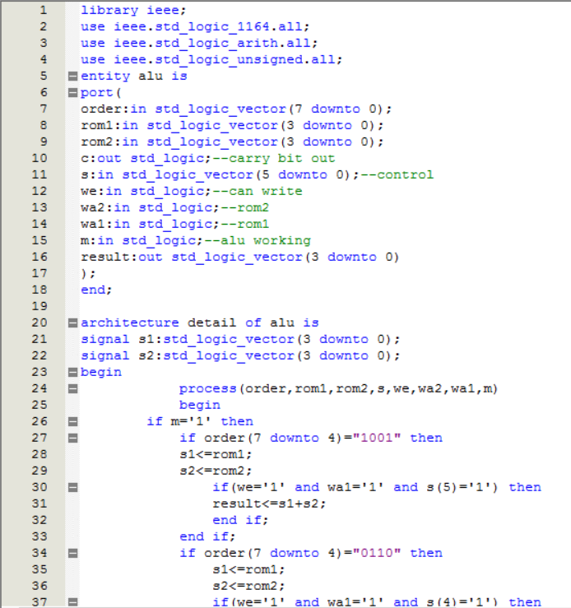
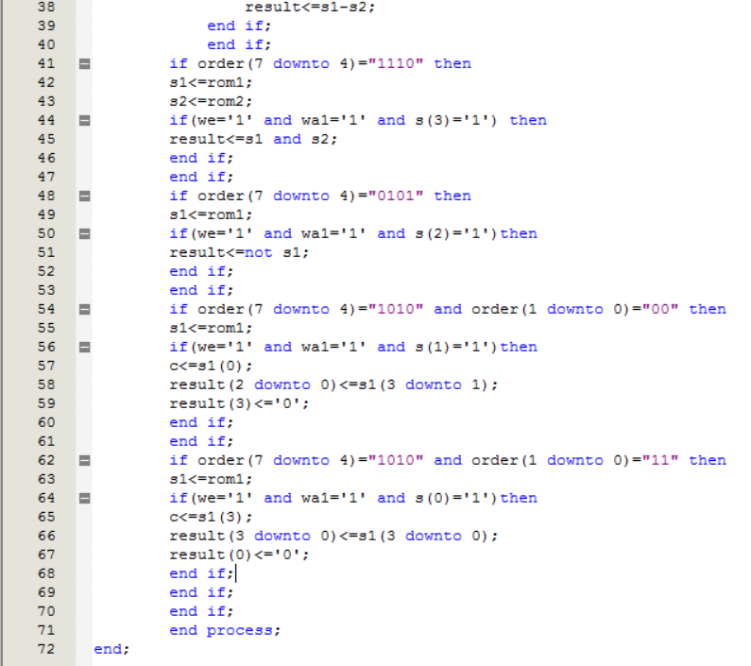
分块设计
3.ALU
设计思想：在指令的命令下能够对传来的数据实现add，sub，and和not操作，并且能够根据指令将对应的结果输出，有时也要达到数据直传的作用。
Vhdl设计：

Slide 7
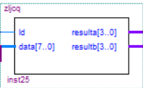
分块设计
4.指令译码器
设计思想：能够对传来的指令进行相对应的译码，输出控制信号
5.指令寄存器

Slide 8
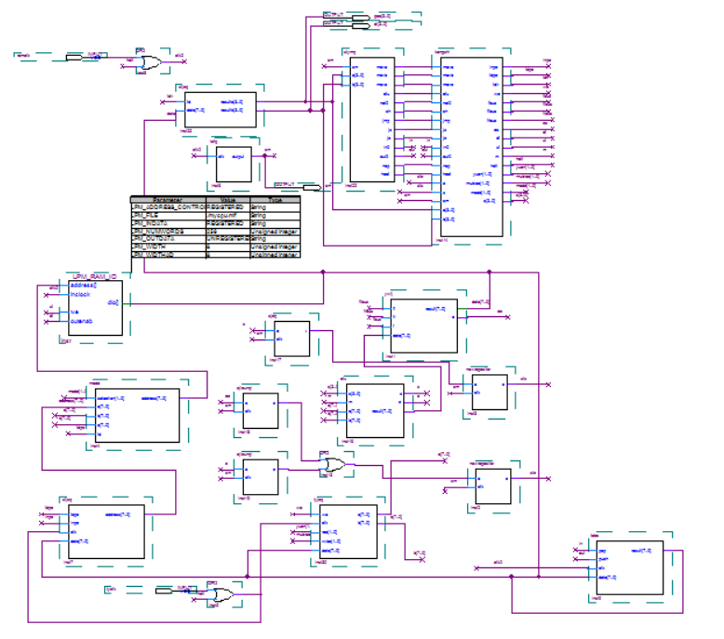
分块连接

Slide 9
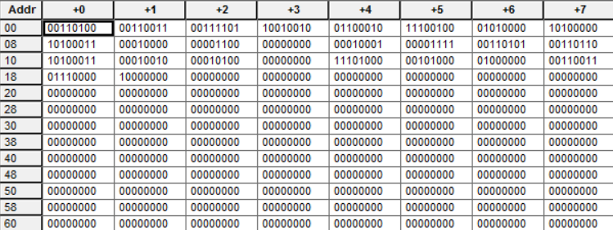
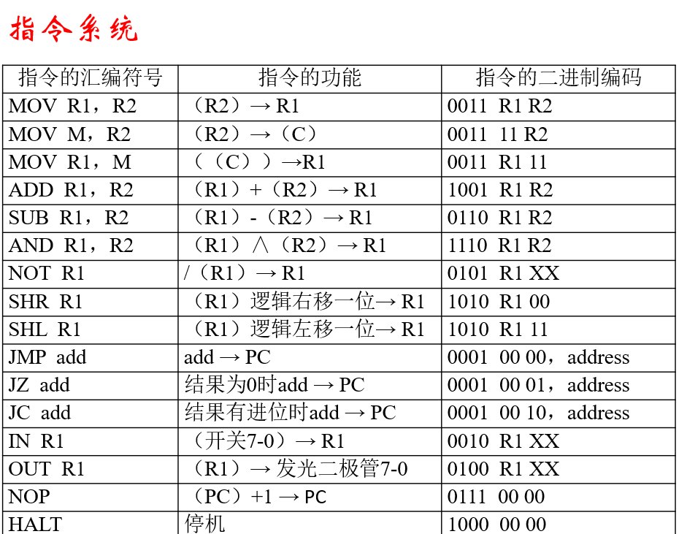
测试与结果
测试中使用的mif文件：

Slide 10
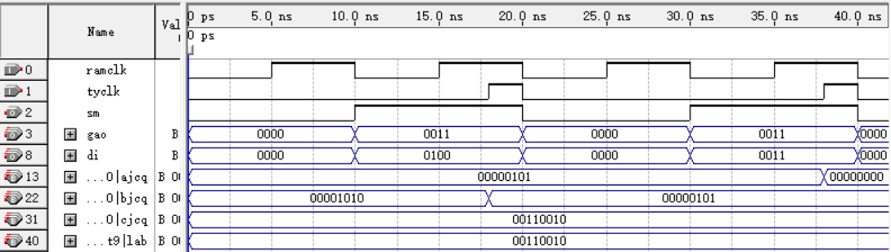
测试与结果
例1：
mov b a：在0~10ns取址，此时gao和di均输出0000避免cpu被污染。
10~20s为执行，gao为0011，低为0100，为mov b a操作，在tyclk上升沿，b寄存器改变为a寄存器的值。
mov a c：在20~30ns取址，此时gao和di均输出0000避免cpu被污染。
30~40s为执行，gao为0011，低为0011，为mov a c指令在tyclk上升沿，a寄存器改变为c寄存器指向的地址的的值，在ram对应的数据为00000000所以a寄存器的数据改为00000000。

Slide 11
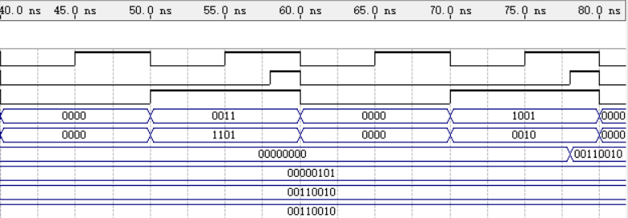
测试与结果
move c b：在40~50ns取址，此时gao和di均输出0000避免cpu被污染。
50~60s为执行，gao为0011，低为1101，为mov c b操作，在tyclk上升沿，b寄存器的值写入c寄存器所存储的地址。
add a c：在60~70ns取址，此时gao和di均输出0000避免cpu被污染。
70~80s为执行，gao为1001，低为0010，为add a c操作，在tyclk上升沿，a寄存器的值改变为a+c寄存器的值，因为a寄存器的值为00000000，所以为c寄存器的值，00110010。

